Slide 1
COMMISSION NATIONALE DES MARCHÉS · LES FONCTIONNALITÉS PAR PROFIL
PRS 2.0 — Les fonctionnalités de les entreprises candidates
Les entreprises retirent le dossier, déposent leur offre et suivent leur résultat ; le dépositaire garde la part de secours de la clé.
38 écrans, étape par étape, et les règles à connaître
Captures de l’application réelle sur des dossiers de démonstration (14 octobre 2026) · noms de personnes remplacés par leur rôle

Slide 2
LES FONCTIONNALITÉS · LES ENTREPRISES CANDIDATES
Ses fonctionnalités d’un coup d’œil
Les écrans où les entreprises candidates agit ou lit, rangés par étape de la chaîne ; chacun est présenté ensuite.
01 · Entrer
06 · Recevoir les offres en ligne
07 · La séance d’ouverture
Le portail public : les entreprises
La procédure publique, après la séance
Les procédures ouvertes · Le détail d’une procédure · Créer un compte · Son entreprise · Le retrait attend le reçu · Déposer le reçu du versement · Le reçu attend la décision · Reçu refusé : le motif · Reçu validé : le dossier se retire · Le dossier à retirer · Sans reçu validé, pas de dépôt · Mes invitations · Le bordereau des prix et le calendrier de livraison · La conformité technique · Les avertissements, avant de déposer · L’acte d’engagement, calculé · Le devis quantitatif et les prix en lettres · Le coefficient K1 · Le sous-détail d’un prix · Les capacités financières et techniques · Le personnel proposé · Le matériel proposé · Les avertissements des travaux · Une saisie jamais perdue · Les pièces remplies en ligne · Le dépôt sans formulaires · Les pièces, puis le scellement · L’accusé de dépôt · Déposer l’enveloppe technique · L’accusé d’une proposition complète · Mes offres
08 · Évaluer les offres
09 · Attribuer et notifier
Répondre depuis « Mes offres » · Une offre maintenue après justification
Le candidat écarté : résultat et motif · Le résultat public de la procédure · L’attributaire dépose ses pièces
PRS 2.0 · Les fonctionnalités · Les entreprises candidates · 2

Slide 3
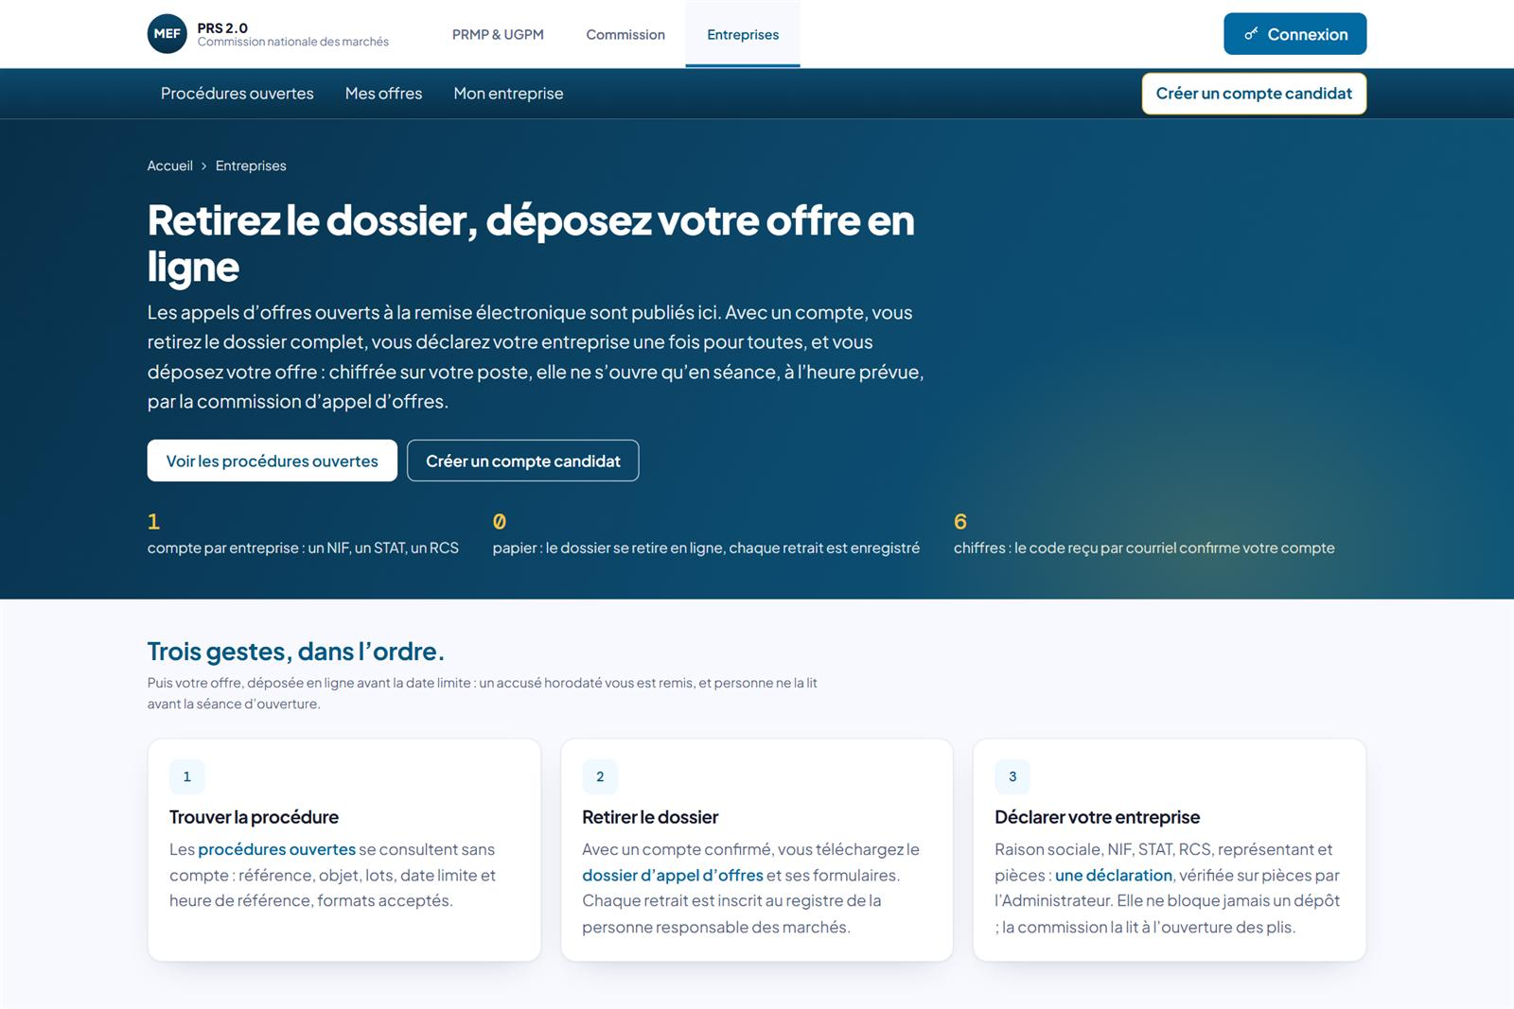
PUBLIC · ENTREPRISES
Le portail public : les entreprises
QUI
Les entreprises candidates.
CE QUI SE PASSE
Les procédures ouvertes se consultent sans compte ; un compte confirmé permet de retirer le dossier d’appel d’offres.
Un compte par entreprise (un NIF, un STAT, un RCS), confirmé par un code reçu par courriel.
L’offre, chiffrée sur le poste du candidat, ne s’ouvre qu’en séance, à l’heure prévue (voir la partie 06).
PRS 2.0 · Les fonctionnalités · Les entreprises candidates · 3

Slide 4
ÉTAPE 06
Recevoir les offres en ligne
De l’avis publié à l’offre scellée
PRS 2.0 · Les fonctionnalités · Les entreprises candidates · 4

Slide 5
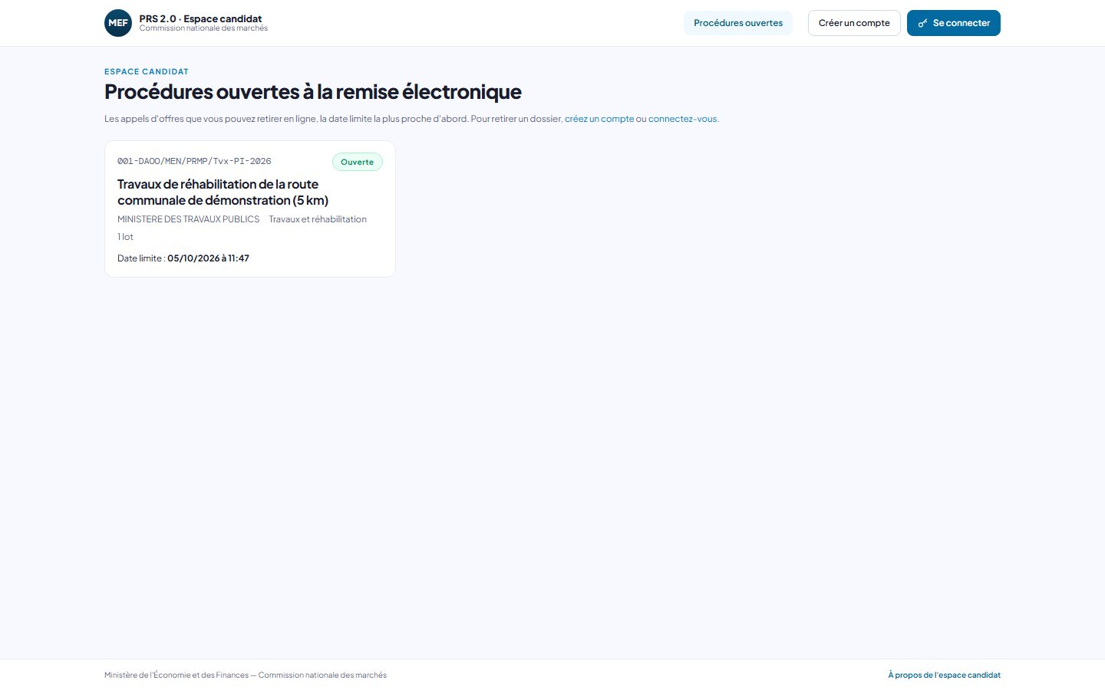
CANDIDAT · PUBLIC
Les procédures ouvertes
QUI
Toute entreprise, sans compte.
CE QUI SE PASSE
Référence, objet, lots, date limite et heure de référence de chaque procédure en remise électronique.
La date limite la plus proche d’abord. (Capture du 08/10 : toutes les procédures de démonstration sont closes aujourd’hui, la liste est vide.)
PRS 2.0 · Les fonctionnalités · Les entreprises candidates · 5

Slide 6
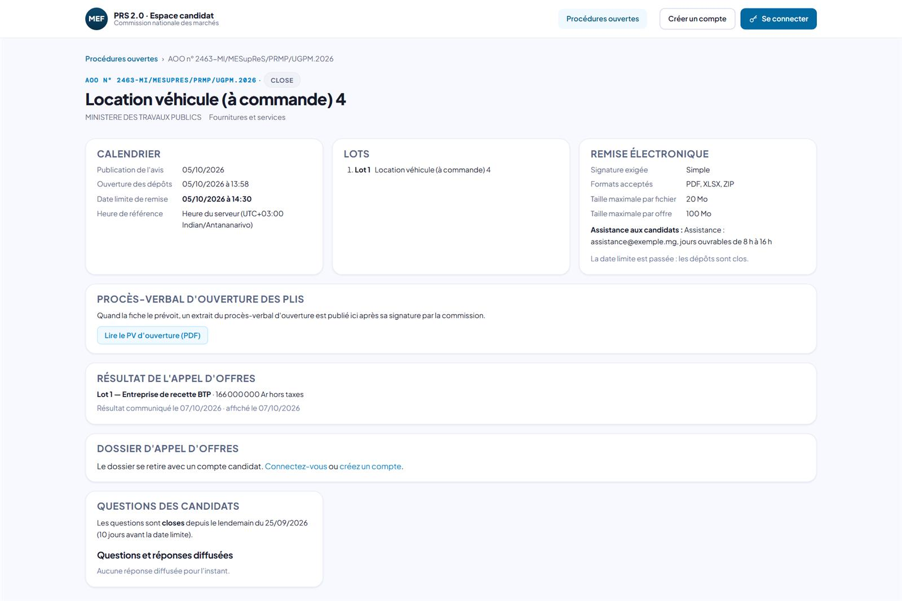
CANDIDAT · PUBLIC
Le détail d’une procédure
QUI
Toute entreprise, sans compte.
CE QUI SE PASSE
Le calendrier à l’heure du serveur, les lots, les règles de la remise électronique (signature simple, formats, tailles) et l’assistance.
Après la séance : le PV d’ouverture publié, puis le résultat de l’appel d’offres.
Le dossier se retire avec un compte ; les questions des candidats et les réponses diffusées se lisent ici.
PRS 2.0 · Les fonctionnalités · Les entreprises candidates · 6

Slide 7
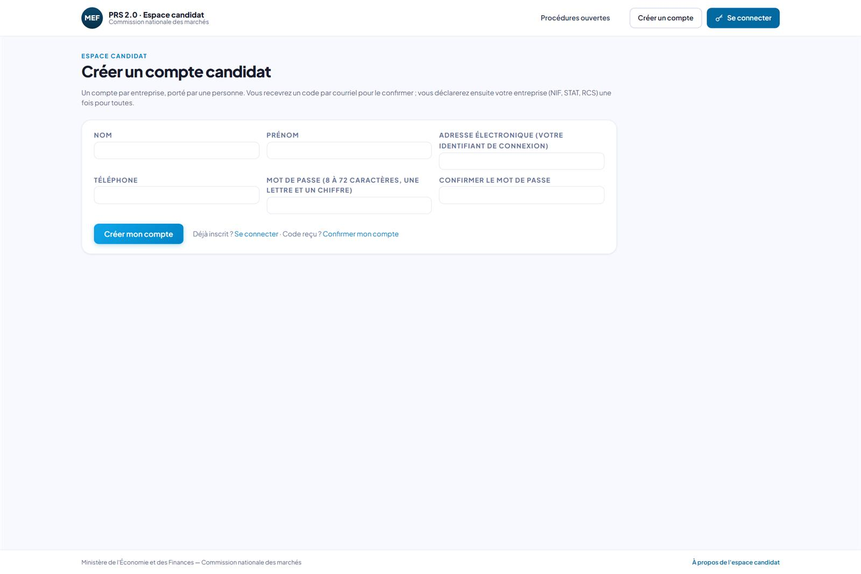
CANDIDAT
Créer un compte
QUI
La personne qui représente l’entreprise.
CE QUI SE PASSE
Un compte par entreprise : nom, adresse électronique (l’identifiant), téléphone, mot de passe.
Un code reçu par courriel confirme le compte.
PRS 2.0 · Les fonctionnalités · Les entreprises candidates · 7

Slide 8
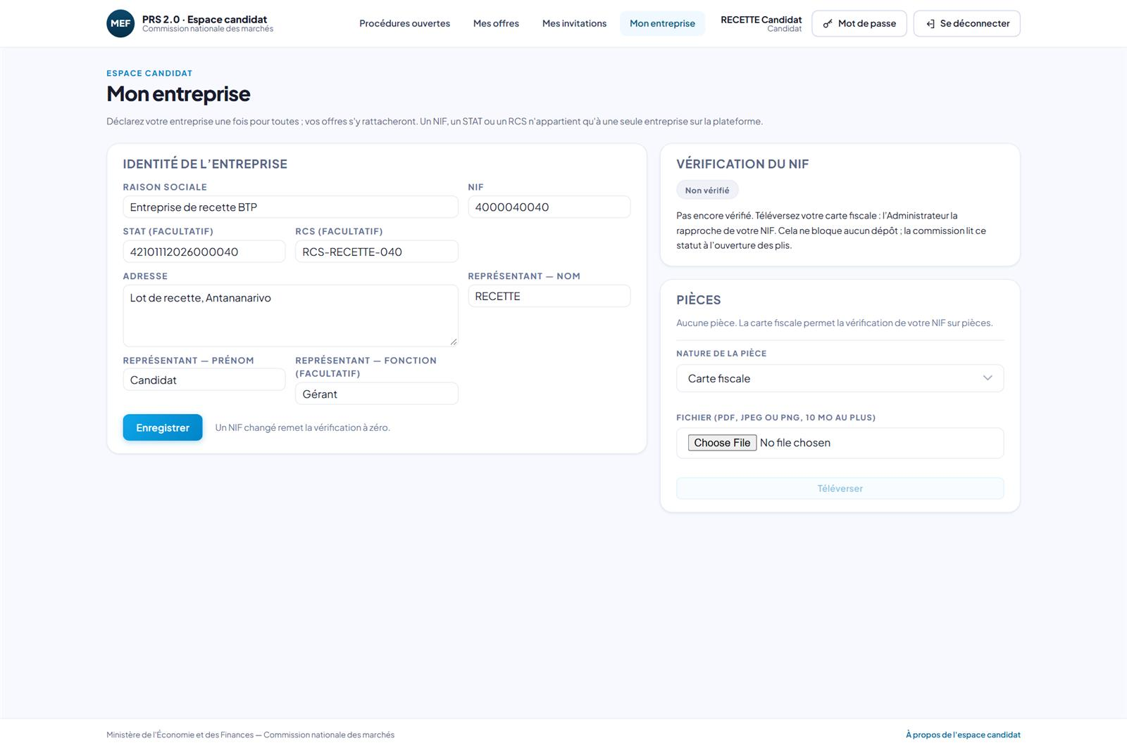
CANDIDAT
Son entreprise
QUI
Le candidat.
CE QUI SE PASSE
Raison sociale, NIF, STAT, RCS, adresse et représentant, déclarés une fois ; un NIF, un STAT ou un RCS n’appartient qu’à une seule entreprise.
La carte fiscale téléversée permet à l’Administrateur de vérifier le NIF ; la vérification ne bloque aucun dépôt, la commission en lit l’état à l’ouverture.
PRS 2.0 · Les fonctionnalités · Les entreprises candidates · 8

Slide 9
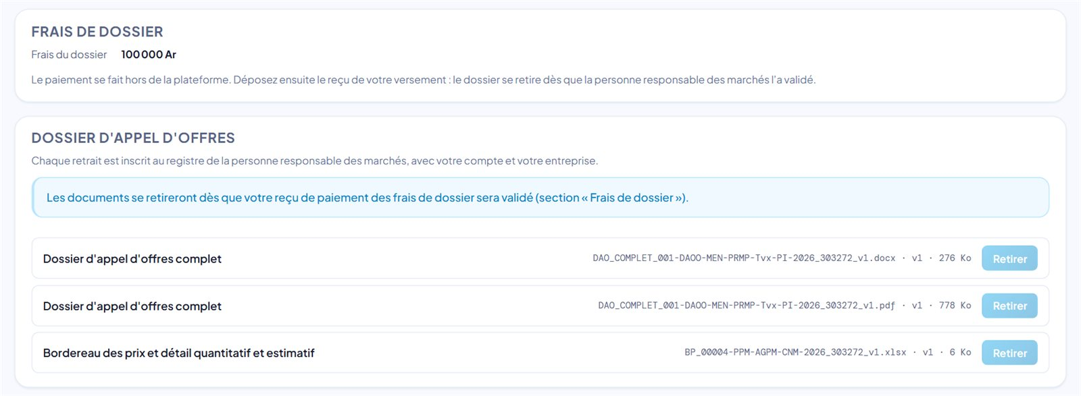
CANDIDAT
Le retrait attend le reçu
QUI
Le candidat connecté.
CE QUI SE PASSE
Les frais du dossier sont affichés ; les boutons « Retirer » restent inactifs et l’écran dit pourquoi.
PRS 2.0 · Les fonctionnalités · Les entreprises candidates · 9

Slide 10
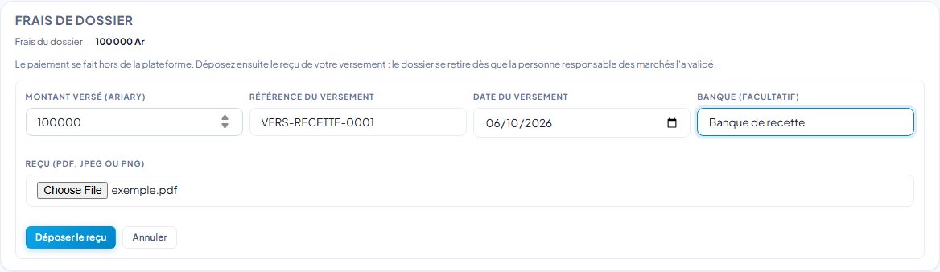
CANDIDAT
Déposer le reçu du versement
QUI
Le candidat.
CE QUI SE PASSE
Montant, référence, date, banque, lots couverts, et le reçu (PDF ou image).
PRS 2.0 · Les fonctionnalités · Les entreprises candidates · 10

Slide 11
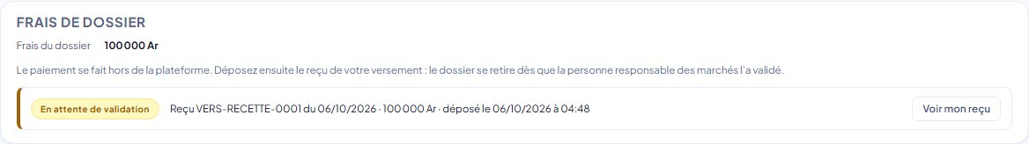
CANDIDAT
Le reçu attend la décision
QUI
Le candidat.
CE QUI SE PASSE
L’état du reçu et son document ; tant qu’il n’est pas validé, le dossier ne se retire pas.
PRS 2.0 · Les fonctionnalités · Les entreprises candidates · 11

Slide 12
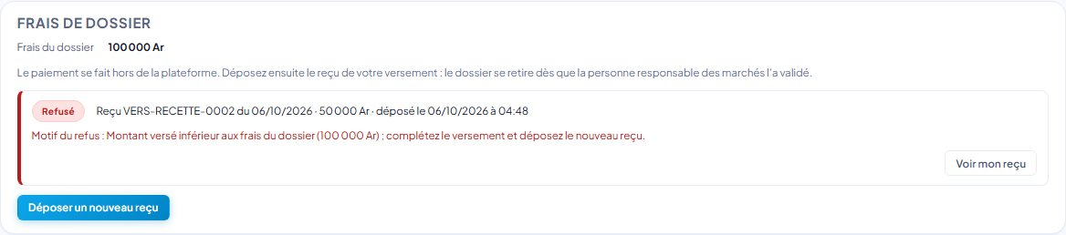
CANDIDAT
Reçu refusé : le motif
QUI
Le candidat.
CE QUI SE PASSE
L’ancien reçu et son motif restent visibles ; un nouveau dépôt est proposé.
PRS 2.0 · Les fonctionnalités · Les entreprises candidates · 12

Slide 13
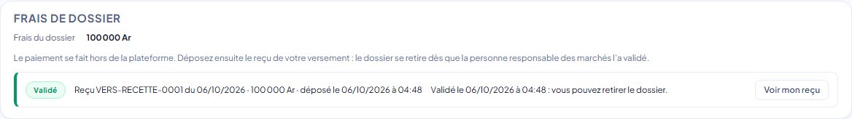
CANDIDAT
Reçu validé : le dossier se retire
QUI
Le candidat.
CE QUI SE PASSE
Les boutons « Retirer » s’ouvrent, ainsi que « Déposer une offre ».
PRS 2.0 · Les fonctionnalités · Les entreprises candidates · 13

Slide 14
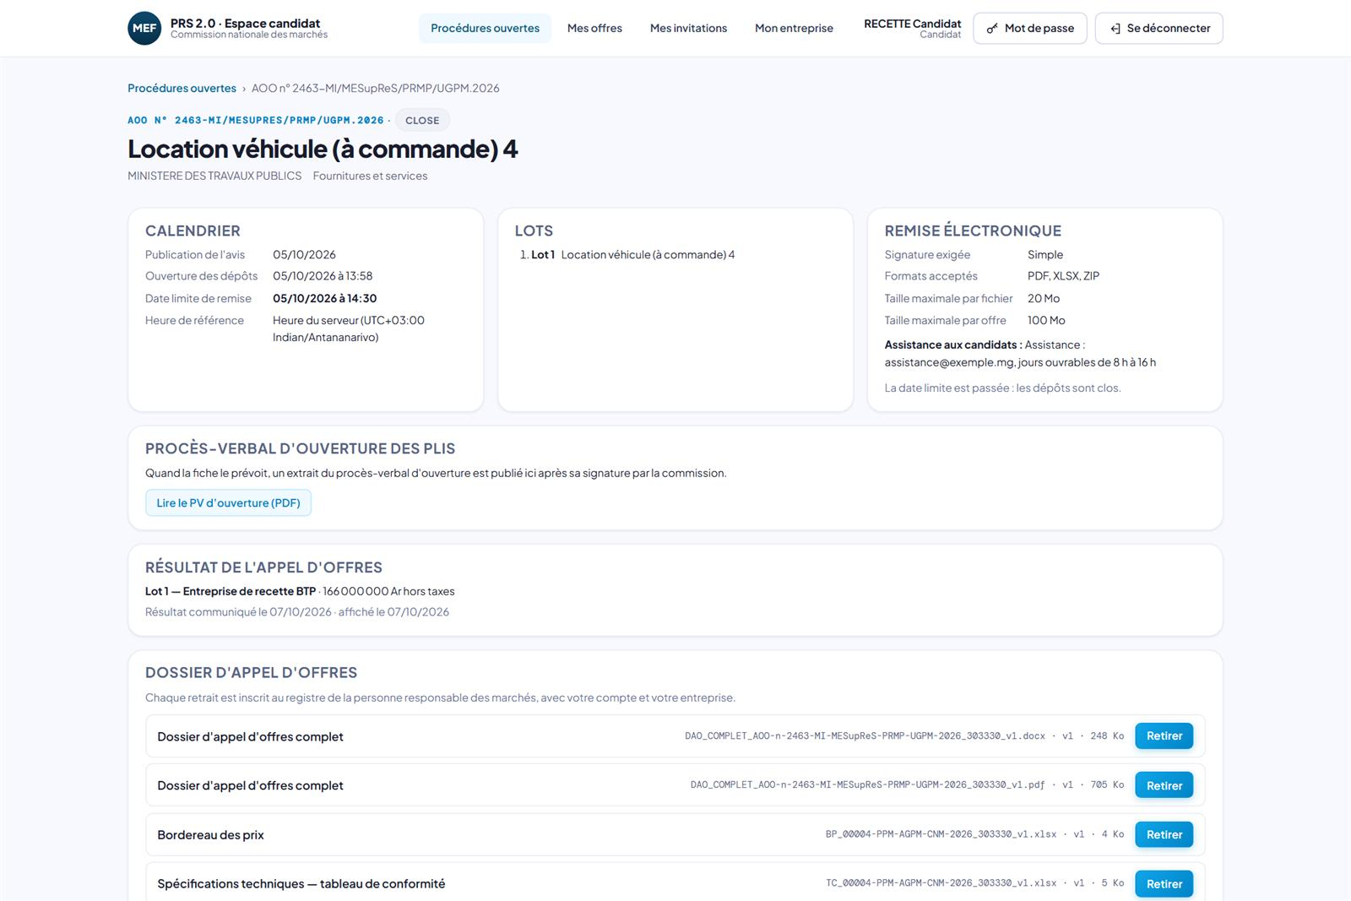
CANDIDAT
Le dossier à retirer
QUI
Le candidat connecté.
CE QUI SE PASSE
Le dossier d’appel d’offres complet en Word et en PDF, le bordereau des prix et le tableau de conformité.
Chaque retrait est inscrit au registre de la PRMP, avec le compte et l’entreprise (registre présenté en partie 04).
PRS 2.0 · Les fonctionnalités · Les entreprises candidates · 14

Slide 15
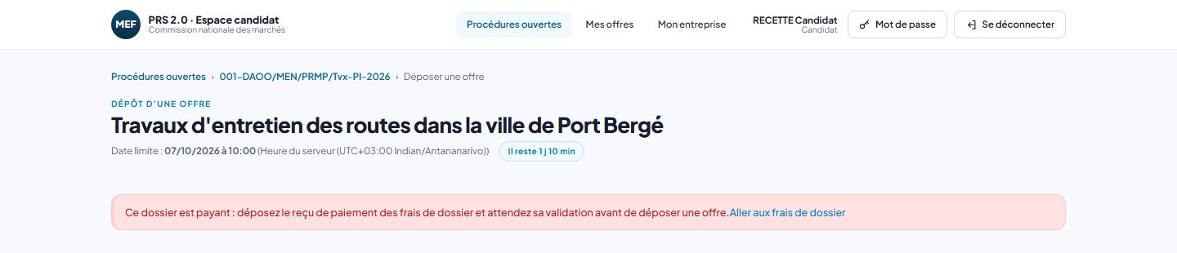
CANDIDAT
Sans reçu validé, pas de dépôt
QUI
Le candidat.
CE QUI SE PASSE
L’écran de dépôt ne s’ouvre pas et renvoie aux frais de dossier ; les formulaires de l’offre ne sont pas servis.
PRS 2.0 · Les fonctionnalités · Les entreprises candidates · 15

Slide 16
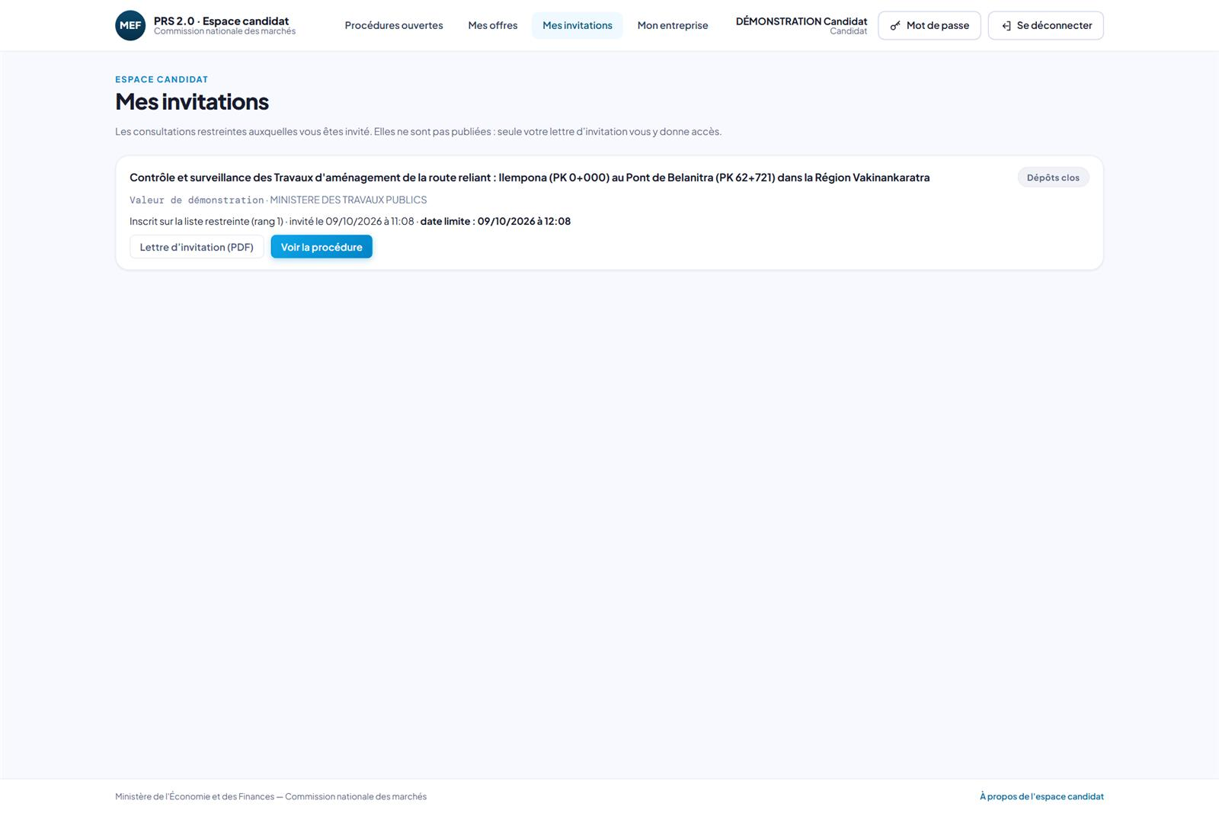
PRESTATIONS INTELLECTUELLES · CANDIDAT
Mes invitations
QUI
Un candidat invité à une consultation restreinte.
CE QUI SE PASSE
La consultation restreinte n’est pas publiée : seule la lettre d’invitation y donne accès.
Son rang sur la liste restreinte, la date d’invitation, la date limite et la lettre d’invitation en PDF.
PRS 2.0 · Les fonctionnalités · Les entreprises candidates · 16

Slide 17
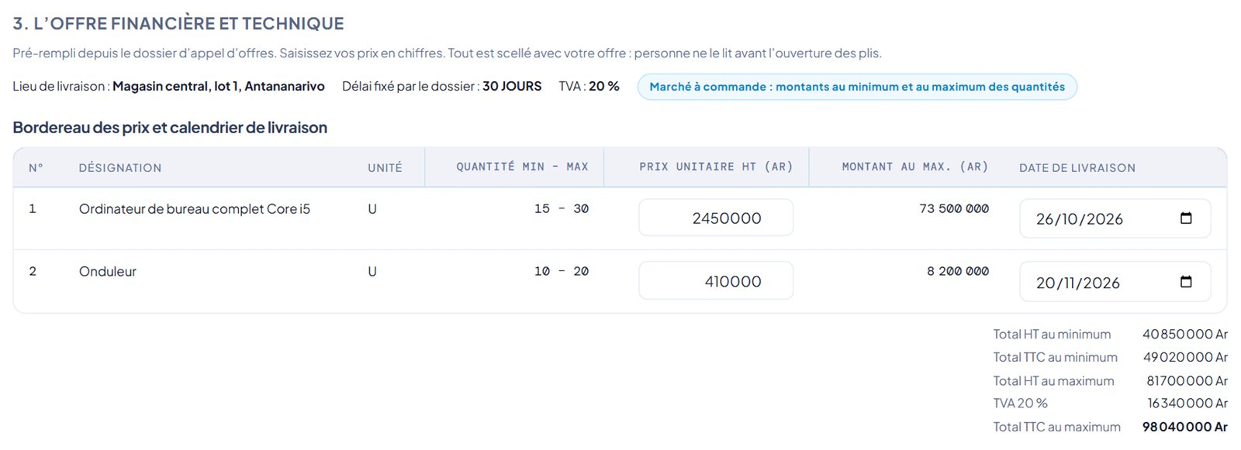
CANDIDAT · FOURNITURES
Le bordereau des prix et le calendrier de livraison
QUI
Le candidat.
CE QUI SE PASSE
Le prix unitaire et la date de livraison de chaque article ; pour un marché à commande, aux quantités minimales et maximales.
PRS 2.0 · Les fonctionnalités · Les entreprises candidates · 17

Slide 18
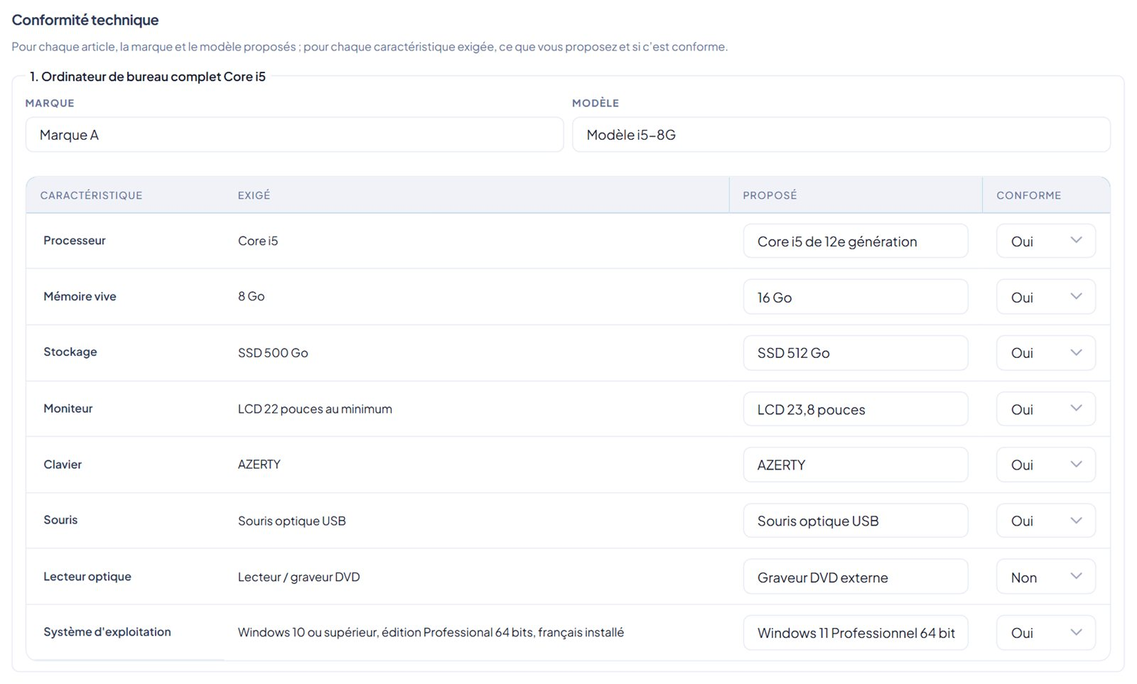
CANDIDAT · FOURNITURES
La conformité technique
QUI
Le candidat.
CE QUI SE PASSE
Marque, modèle et, pour chaque caractéristique exigée, ce qui est proposé et s’il est conforme.
PRS 2.0 · Les fonctionnalités · Les entreprises candidates · 18

Slide 19
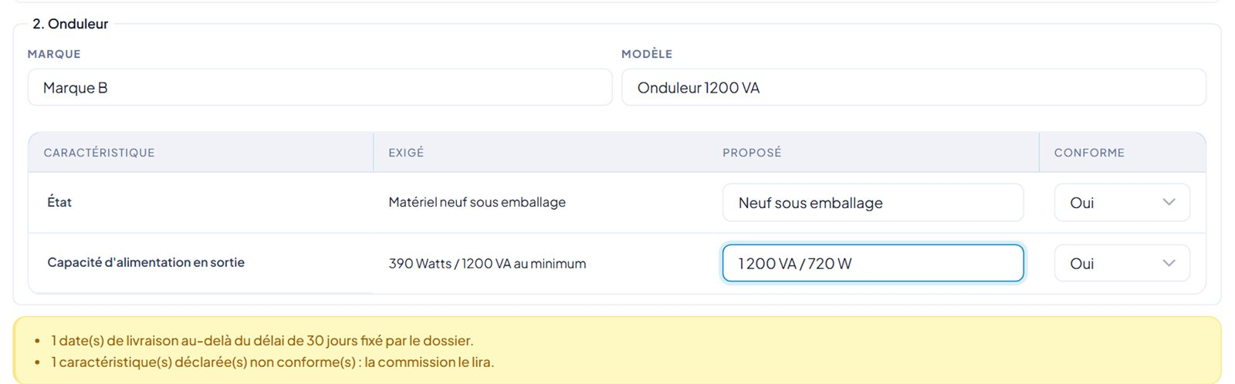
CANDIDAT · FOURNITURES
Les avertissements, avant de déposer
QUI
Le candidat.
CE QUI SE PASSE
Une non-conformité déclarée ou une livraison au-delà du délai : le candidat est averti, il peut déposer.
Les mêmes contrôles seront rejoués en séance, en alertes pour la commission.
PRS 2.0 · Les fonctionnalités · Les entreprises candidates · 19

Slide 20
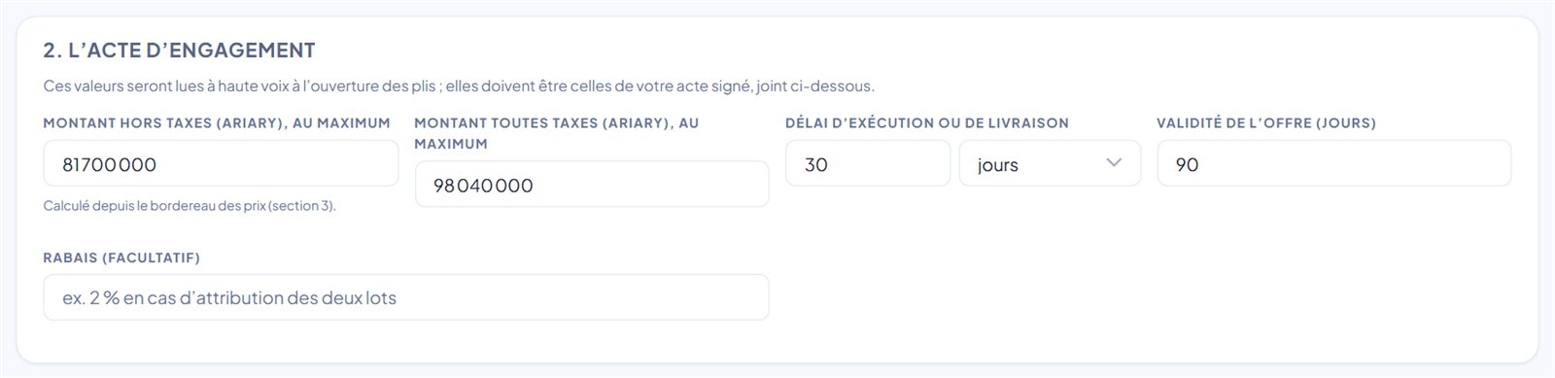
CANDIDAT
L’acte d’engagement, calculé
QUI
Le candidat.
CE QUI SE PASSE
Les montants ne se saisissent pas : ce sont ceux du bordereau.
Restent le délai, la validité et le rabais, déclaré en pourcentage ou en montant, avec ou sans condition.
PRS 2.0 · Les fonctionnalités · Les entreprises candidates · 20

Slide 21
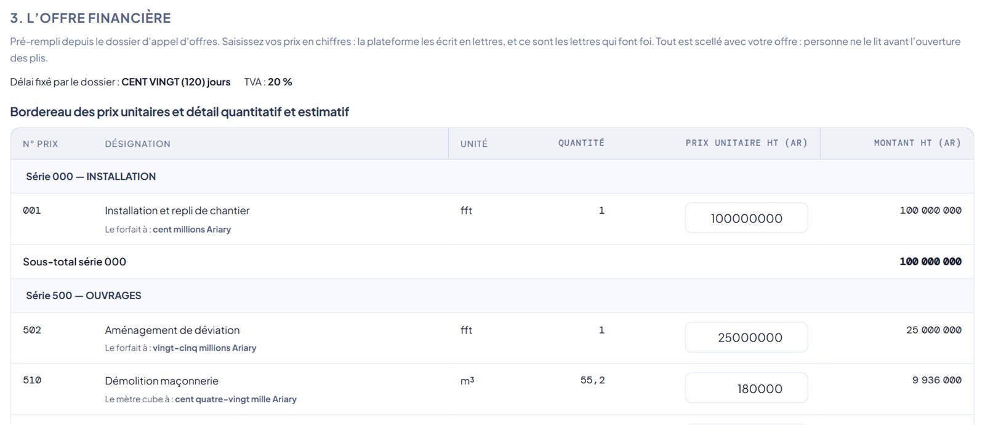
CANDIDAT · TRAVAUX
Le devis quantitatif et les prix en lettres
QUI
Le candidat.
CE QUI SE PASSE
Les prix par série ; chaque prix s’écrit aussi en lettres, qui font foi.
PRS 2.0 · Les fonctionnalités · Les entreprises candidates · 21

Slide 22
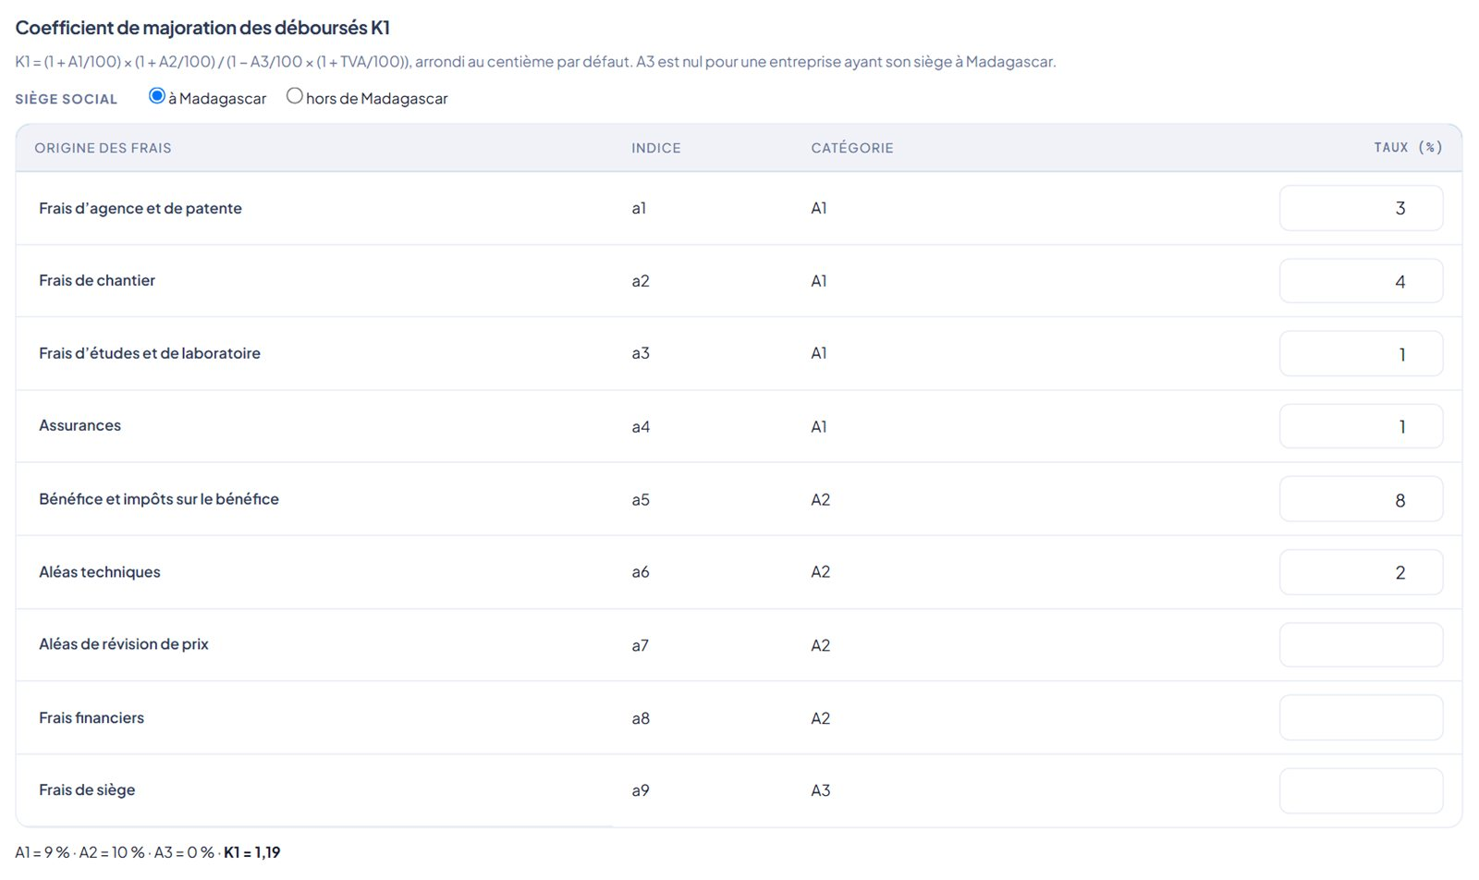
CANDIDAT · TRAVAUX
Le coefficient K1
QUI
Le candidat.
CE QUI SE PASSE
Les neuf frais de l’annexe 2 de l’acte d’engagement ; le siège à Madagascar ou à l’étranger.
PRS 2.0 · Les fonctionnalités · Les entreprises candidates · 22

Slide 23
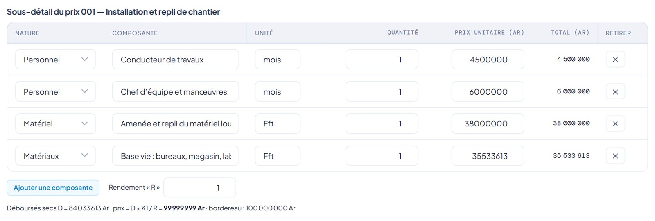
CANDIDAT · TRAVAUX
Le sous-détail d’un prix
QUI
Le candidat.
CE QUI SE PASSE
Les déboursés secs et le rendement ; le prix calculé est comparé au bordereau, un écart de plus de 1 % est signalé.
PRS 2.0 · Les fonctionnalités · Les entreprises candidates · 23

Slide 24
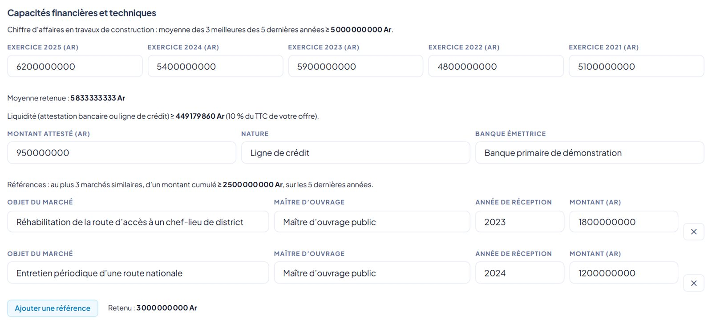
CANDIDAT · TRAVAUX
Les capacités financières et techniques
QUI
Le candidat.
CE QUI SE PASSE
Chiffre d’affaires et moyenne des meilleures années, liquidité face au seuil exigé, références de la période.
PRS 2.0 · Les fonctionnalités · Les entreprises candidates · 24

Slide 25
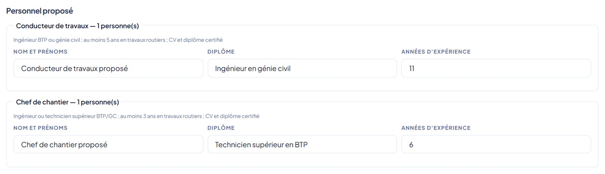
CANDIDAT · TRAVAUX
Le personnel proposé
QUI
Le candidat.
CE QUI SE PASSE
Une ligne par personne exigée par la fiche ; les CV et diplômes restent à joindre.
PRS 2.0 · Les fonctionnalités · Les entreprises candidates · 25

Slide 26
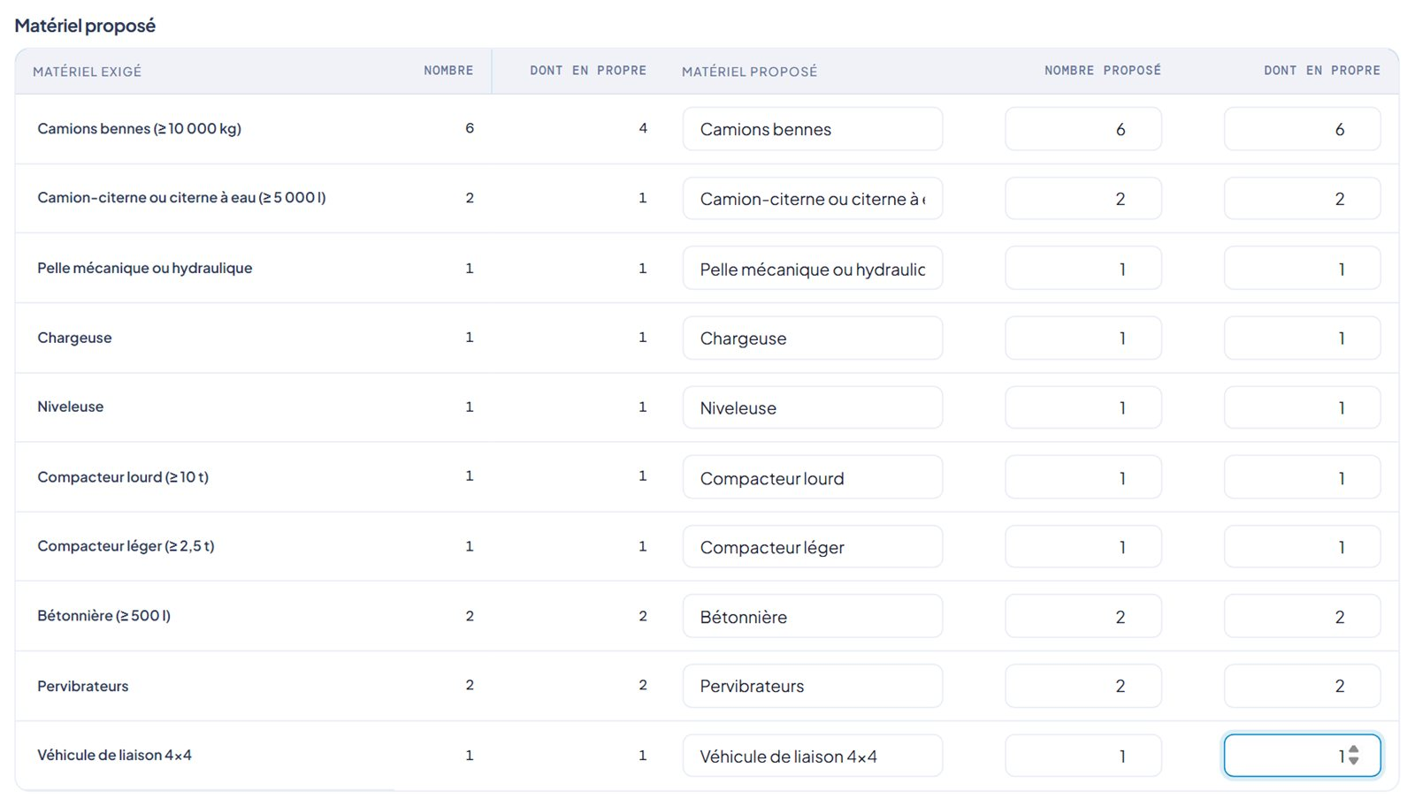
CANDIDAT · TRAVAUX
Le matériel proposé
QUI
Le candidat.
CE QUI SE PASSE
Pour chaque matériel exigé, le nombre proposé, et combien en propre.
PRS 2.0 · Les fonctionnalités · Les entreprises candidates · 26

Slide 27
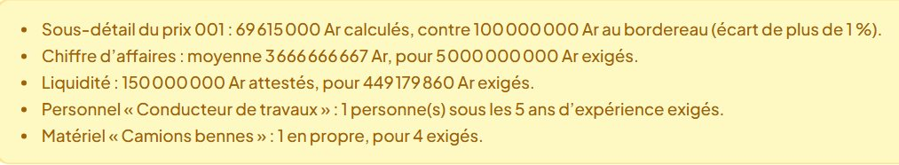
CANDIDAT · TRAVAUX
Les avertissements des travaux
QUI
Le candidat.
CE QUI SE PASSE
Chaque écart aux exigences est dit, chiffres à l’appui ; ce sont des avertissements, jamais un refus.
PRS 2.0 · Les fonctionnalités · Les entreprises candidates · 27

Slide 28
CANDIDAT
Une saisie jamais perdue
QUI
Le candidat.
CE QUI SE PASSE
Page fermée ou rechargée : la saisie est reprise.
Elle est gardée sur le poste du candidat seulement, jamais envoyée, et effacée au dépôt.
PRS 2.0 · Les fonctionnalités · Les entreprises candidates · 28

Slide 29
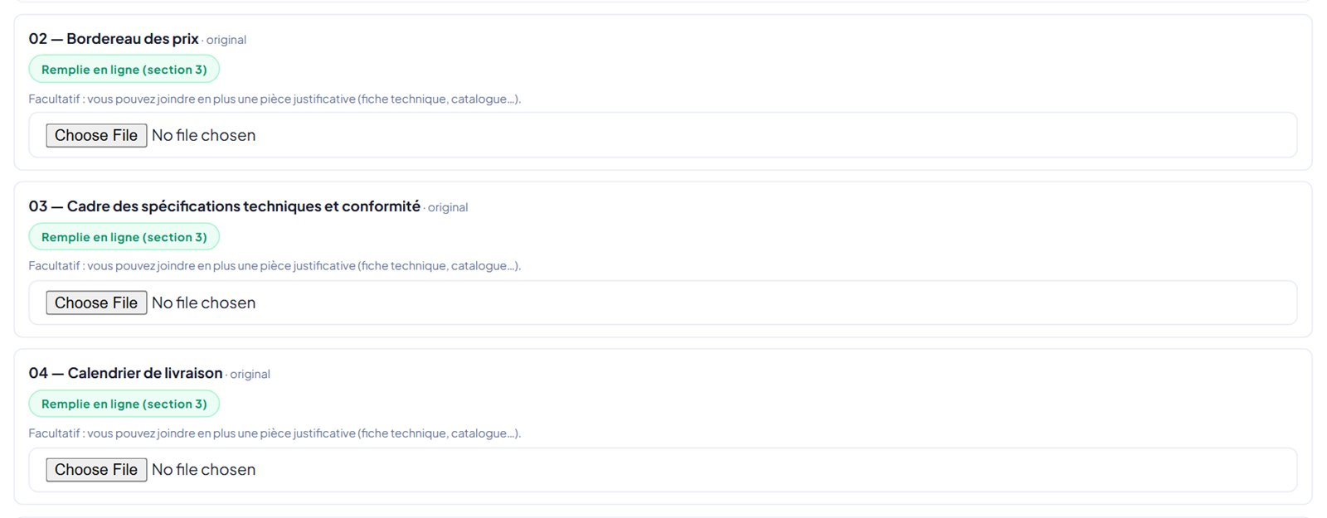
CANDIDAT
Les pièces remplies en ligne
QUI
Le candidat.
CE QUI SE PASSE
Le bordereau, la conformité et le calendrier sont marqués « Remplie en ligne » ; les autres pièces se joignent.
Le reçu des frais déjà validé n’est pas redemandé.
PRS 2.0 · Les fonctionnalités · Les entreprises candidates · 29

Slide 30
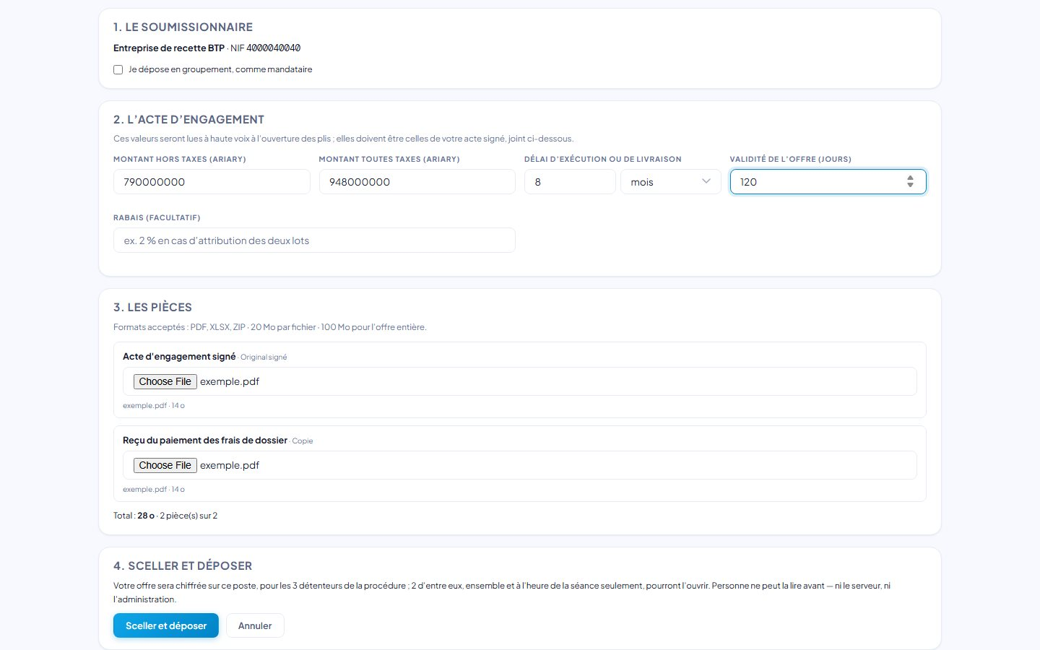
CANDIDAT
Le dépôt sans formulaires
QUI
Le candidat.
CE QUI SE PASSE
Une procédure sans formulaires : les montants de l’acte d’engagement se saisissent.
Le temps restant s’affiche à l’horloge du serveur.
PRS 2.0 · Les fonctionnalités · Les entreprises candidates · 30

Slide 31
CANDIDAT
Les pièces, puis le scellement
QUI
Le candidat.
CE QUI SE PASSE
Chaque pièce attendue est contrôlée (type, taille) ; puis « Sceller et déposer » : l’offre est chiffrée sur le poste, pour les détenteurs des clés de la procédure.
PRS 2.0 · Les fonctionnalités · Les entreprises candidates · 31

Slide 32
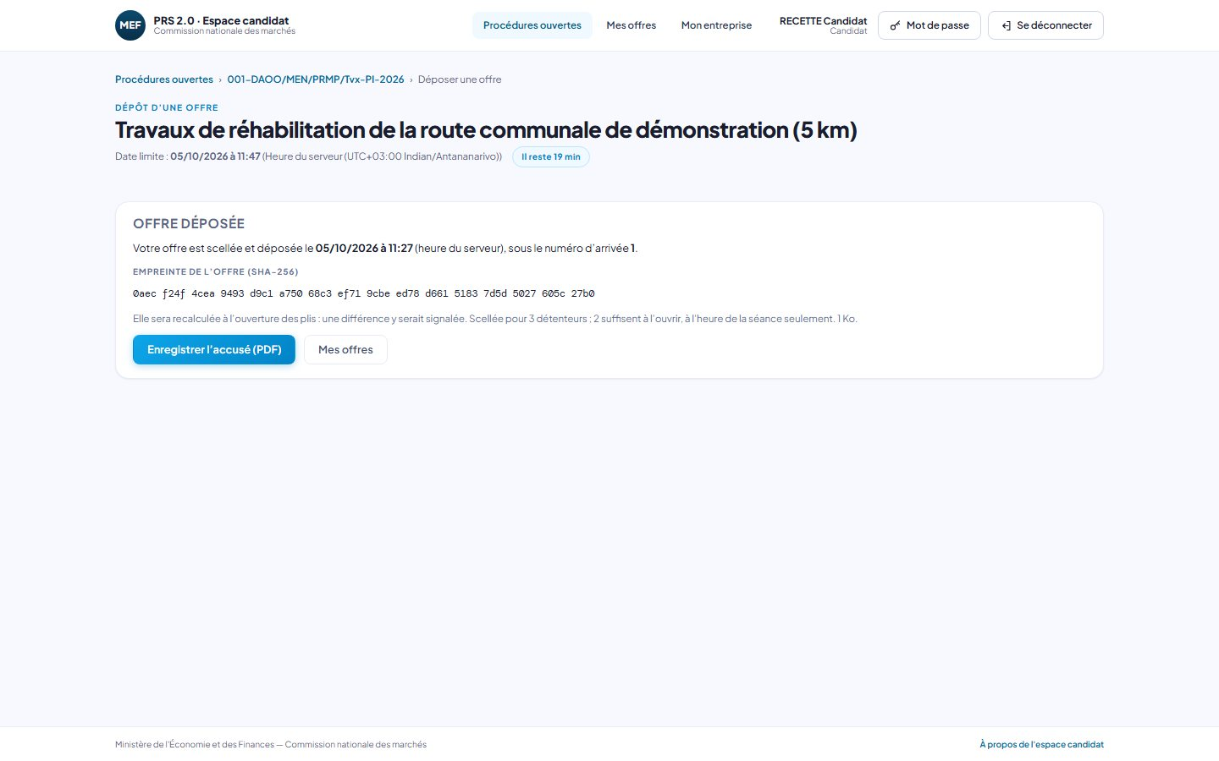
CANDIDAT
L’accusé de dépôt
QUI
Le candidat.
CE QUI SE PASSE
L’heure du dépôt, le numéro d’arrivée et l’empreinte de l’offre ; l’accusé en PDF.
Personne ne peut lire l’offre avant la séance.
PRS 2.0 · Les fonctionnalités · Les entreprises candidates · 32

Slide 33
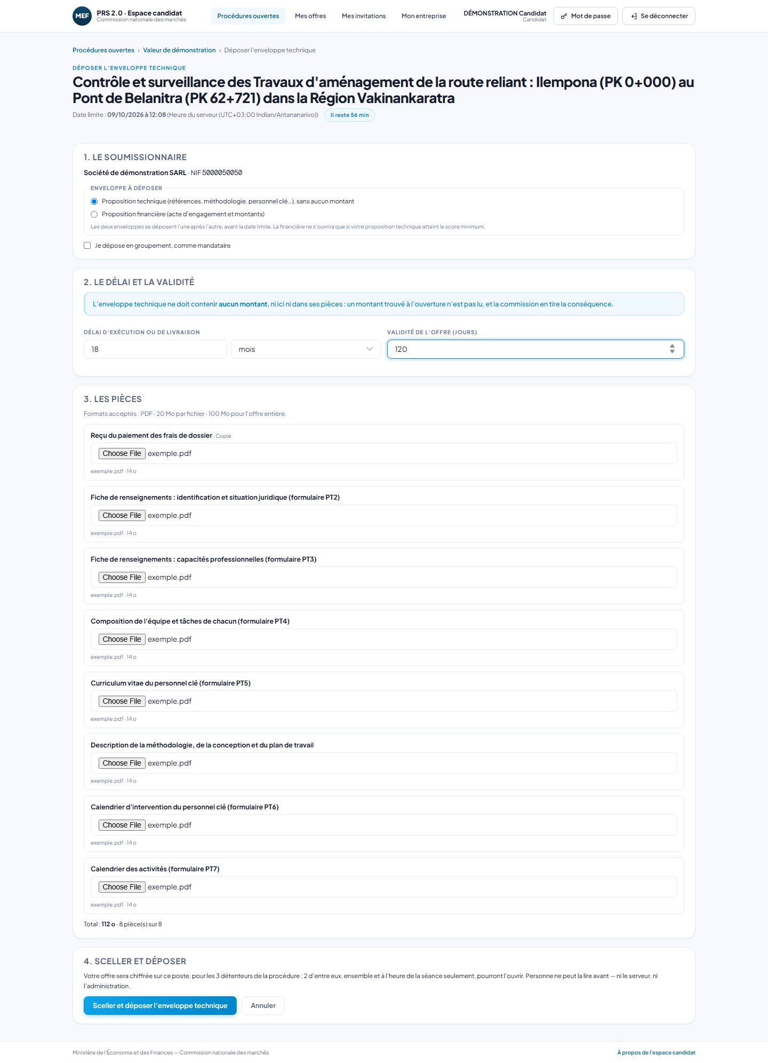
PRESTATIONS INTELLECTUELLES · CANDIDAT
Déposer l’enveloppe technique
QUI
Le candidat invité.
CE QUI SE PASSE
Deux enveloppes, déposées l’une après l’autre : la technique ne demande ni ne scelle aucun montant, l’écran le rappelle.
PRS 2.0 · Les fonctionnalités · Les entreprises candidates · 33

Slide 34
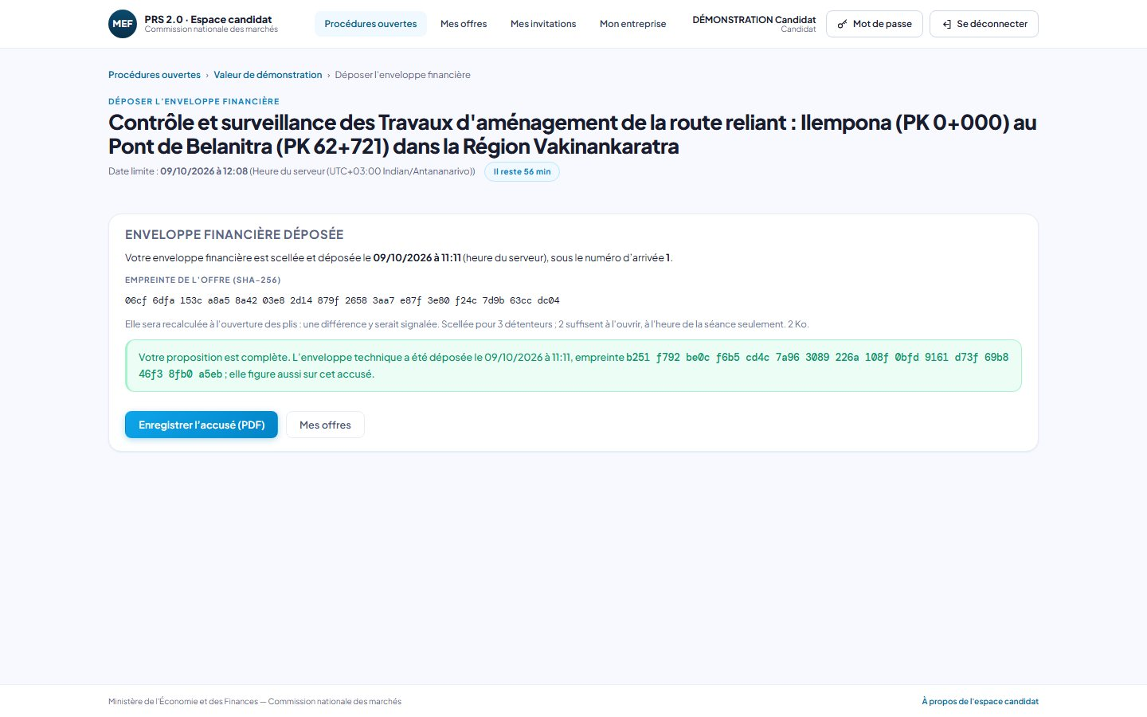
PRESTATIONS INTELLECTUELLES · CANDIDAT
L’accusé d’une proposition complète
QUI
Le candidat invité.
CE QUI SE PASSE
L’accusé de l’enveloppe financière porte l’empreinte de l’enveloppe technique : la proposition est complète.
PRS 2.0 · Les fonctionnalités · Les entreprises candidates · 34

Slide 35
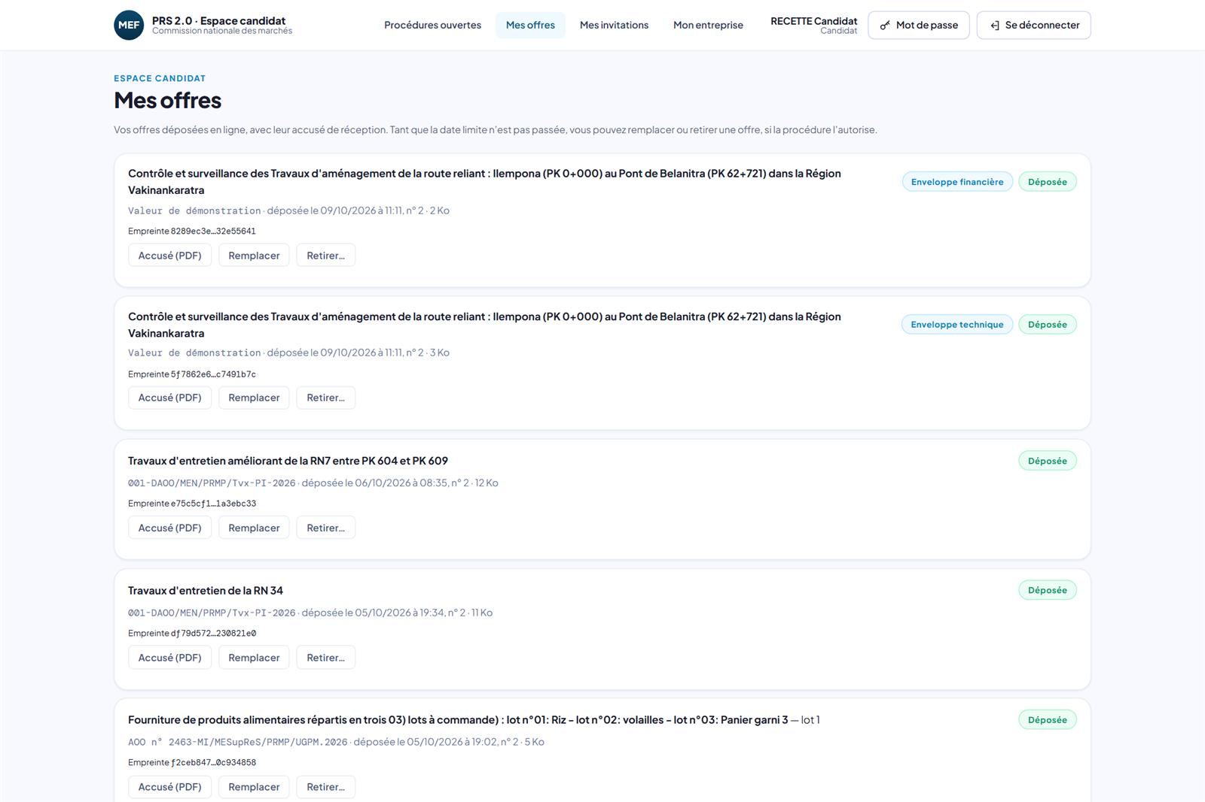
CANDIDAT
Mes offres
QUI
Le candidat.
CE QUI SE PASSE
Chaque offre déposée avec sa date, son numéro d’arrivée, sa taille, son empreinte et son accusé en PDF ; une proposition de prestations intellectuelles en deux enveloppes.
Avant la date limite, et si la fiche le permet : remplacer ou retirer son offre.
Plus bas, les demandes reçues pendant l’évaluation et le résultat (parties 08 et 09).
PRS 2.0 · Les fonctionnalités · Les entreprises candidates · 35

Slide 36
CANDIDAT · PUBLIC
La procédure publique, après la séance
QUI
Toute entreprise, sans compte.
CE QUI SE PASSE
La procédure passe à « close » : les dépôts sont clos.
Quand la fiche le prévoit, l’extrait du PV d’ouverture (sans les alertes) se lit ici dès la dernière signature, puis le résultat de l’appel d’offres.
PRS 2.0 · Les fonctionnalités · Les entreprises candidates · 36

Slide 37
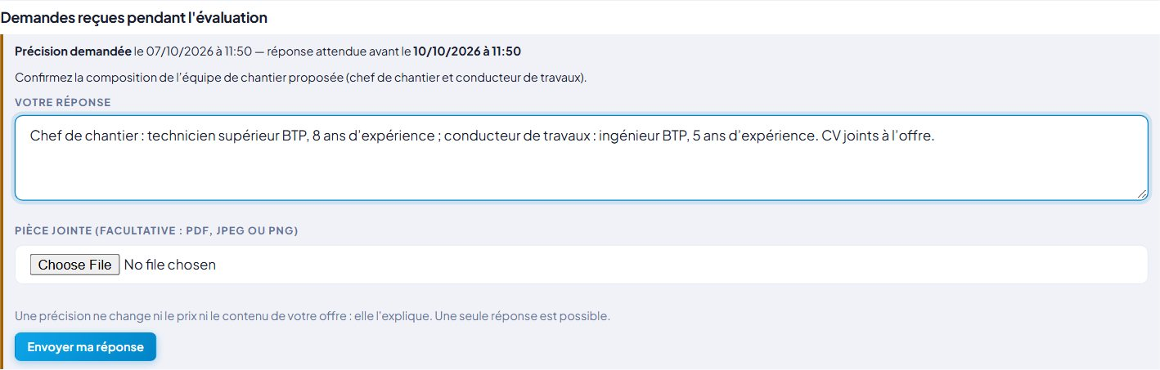
EXAMEN PRÉLIMINAIRE · CANDIDAT
Répondre depuis « Mes offres »
QUI
Le candidat interrogé.
CE QUI SE PASSE
La demande arrive par notification et par courriel ; le candidat répond une fois, dans le délai, par un texte et, s’il le veut, une pièce.
La demande et la réponse sont jointes au rapport.
PRS 2.0 · Les fonctionnalités · Les entreprises candidates · 37

Slide 38
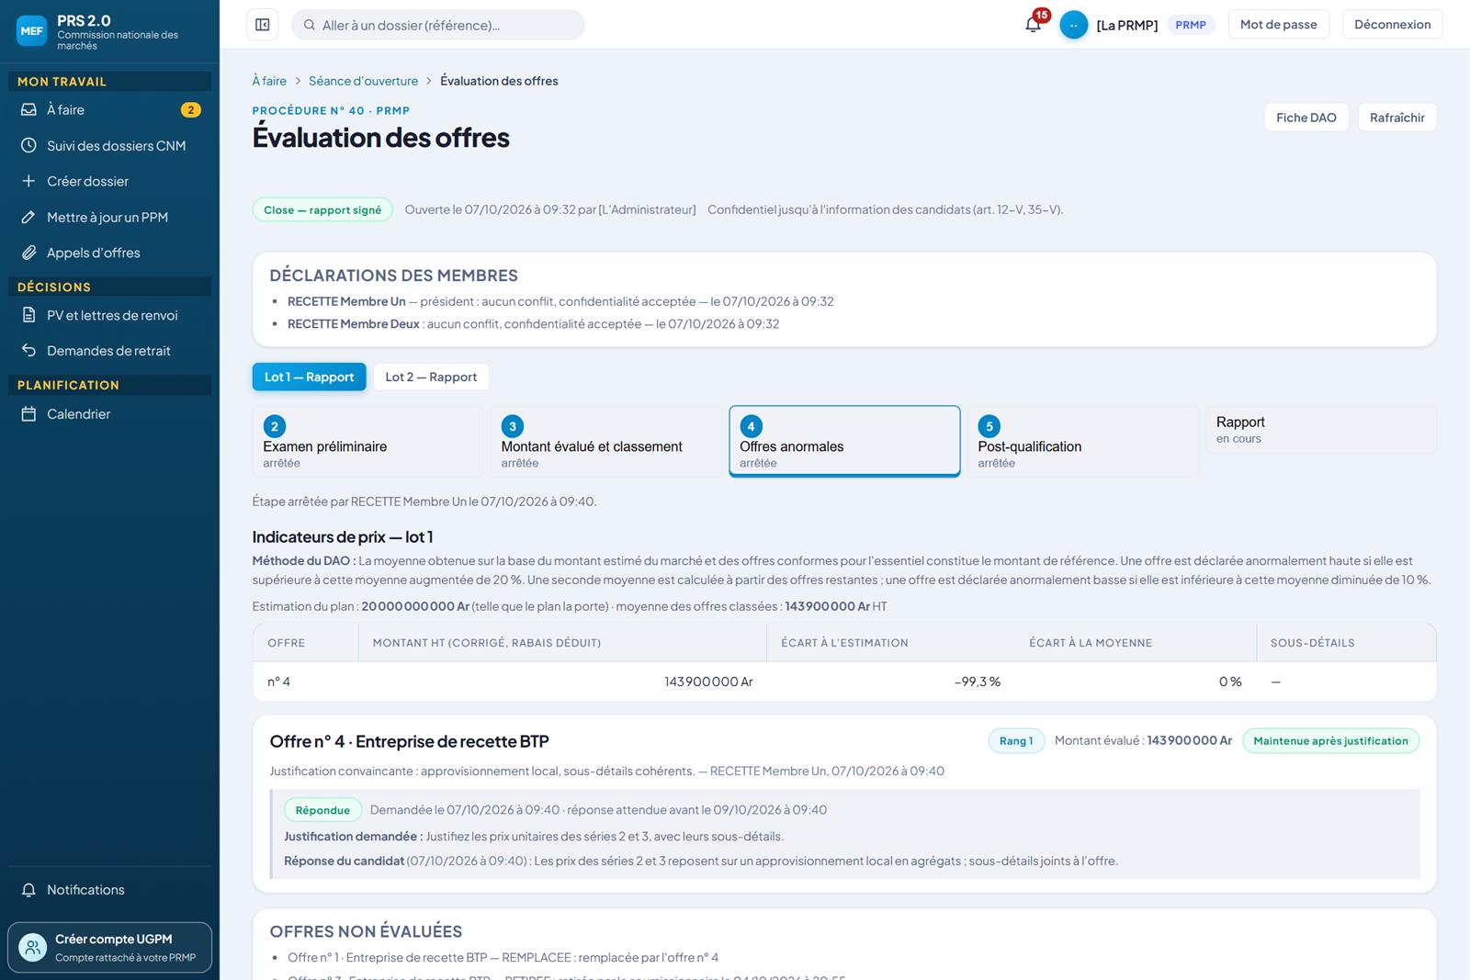
OFFRES ANORMALES · PRMP ET COMMISSION
Une offre maintenue après justification
QUI
La PRMP demande ; le candidat répond ; la commission décide.
CE QUI SE PASSE
La méthode du DAO est rappelée en clair : moyenne de référence, seuils de 20 % au-dessus et de 10 % au-dessous.
La justification demandée, son échéance, la réponse du candidat : la commission maintient l’offre, motif à l’appui.
Faute de réponse à l’échéance, l’offre porterait la mention « Défaut de réponse » : le silence vaut refus de justifier (art. 48).
PRS 2.0 · Les fonctionnalités · Les entreprises candidates · 38

Slide 39
ÉTAPE 09
Attribuer et notifier
Du rapport signé au marché notifié
PRS 2.0 · Les fonctionnalités · Les entreprises candidates · 39

Slide 40
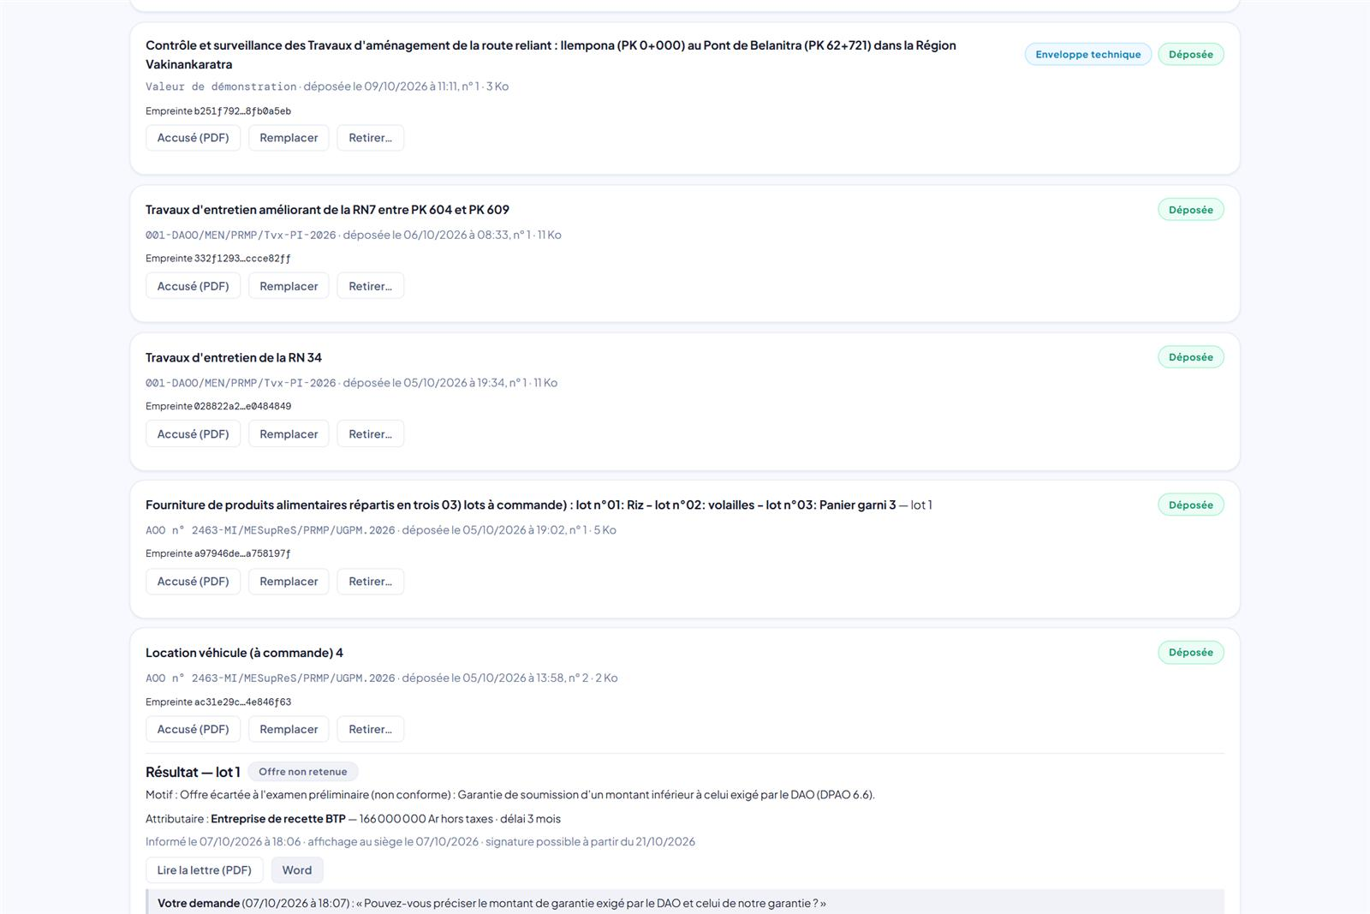
INFORMER · CANDIDAT
Le candidat écarté : résultat et motif
QUI
Le candidat non retenu, dans « Mes offres ».
CE QUI SE PASSE
« Offre non retenue », avec son motif : écartée à l’examen préliminaire pour une garantie insuffisante (DPAO 6.6).
L’attributaire et le montant, les dates d’information, d’affichage et de signature possible ; la lettre à lire en PDF ou en Word.
Sa demande d’explication et la réponse de la PRMP, sous le résultat.
PRS 2.0 · Les fonctionnalités · Les entreprises candidates · 40

Slide 41

INFORMER · PUBLIC
Le résultat public de la procédure
QUI
Tout visiteur, sans compte.
CE QUI SE PASSE
Sur la page publique de la procédure : le résultat par lot — attributaire et montant hors taxes —, avec les dates de communication et d’affichage.
L’extrait du PV d’ouverture et les questions des candidats y restent lisibles ; l’avis d’attribution y paraîtra une fois publié.
PRS 2.0 · Les fonctionnalités · Les entreprises candidates · 41

Slide 42
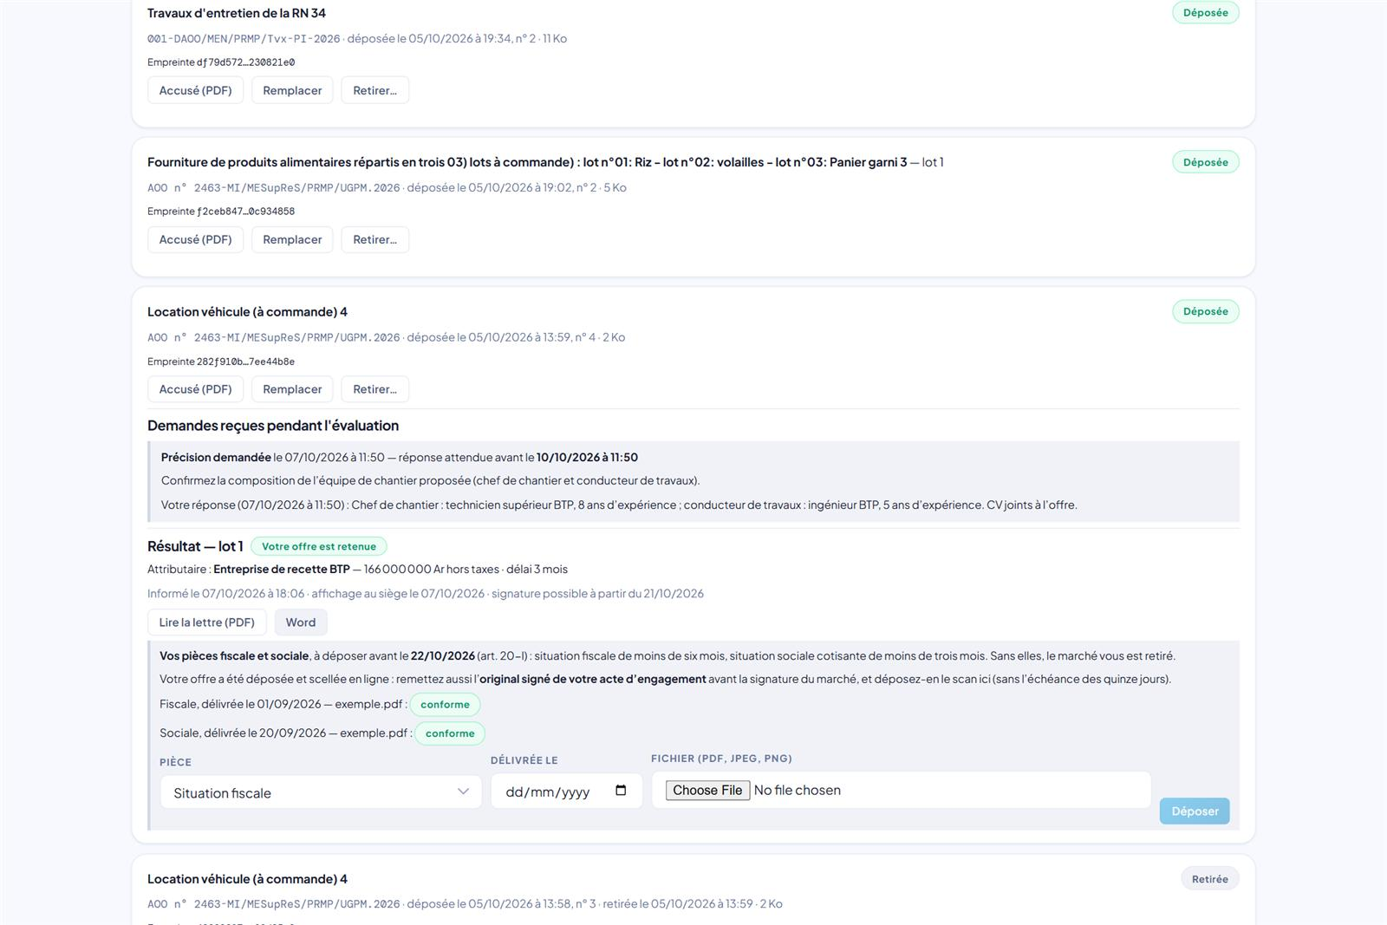
PIÈCES · CANDIDAT ATTRIBUTAIRE
L’attributaire dépose ses pièces
QUI
Le candidat attributaire, dans « Mes offres ».
CE QUI SE PASSE
« Votre offre est retenue » ; la lettre d’attribution se lit en PDF ou en Word.
Les pièces fiscale et sociale à déposer avant le 22/10/2026 (art. 20-I) : « Sans elles, le marché vous est retiré » ; chacune se lit ensuite « conforme ».
Offre déposée et scellée en ligne : il remet aussi l’original signé de son acte d’engagement, et en dépose le scan ici, sans l’échéance des quinze jours.
PRS 2.0 · Les fonctionnalités · Les entreprises candidates · 42

Slide 43
LES RÈGLES À CONNAÎTRE
Ce que l’application applique pour les entreprises candidates
40 règles de gestion, tirées des écrans présentés : ce que l’application vérifie, bloque ou trace.
PRS 2.0 · Les fonctionnalités · Les entreprises candidates · 43

Slide 44
LES FONCTIONNALITÉS · LES ENTREPRISES CANDIDATES
Les règles à connaître (1/8)
Règle | Ce qui s’applique
Une entrée publique par public RG-ENT-26 | Le portail public a trois entrées : PRMP et UGPM, Commission, entreprises. Hors session, la racine du site y mène ; un utilisateur connecté qui y revient est renvoyé à son accueil. Les entreprises consultent les procédures ouvertes sans compte ; les membres de commission d’appel d’offres n’ont pas d’entrée publique et arrivent par leur invitation.
Ce que montre la liste publique RG-OFF-06 | La liste publique montre, sans compte, les appels d’offres en remise électronique dont l’avis est publié et la date limite non passée, ainsi que les appels à manifestation d’intérêt en cours, la date limite la plus proche d’abord. Aucun paramètre interne n’y figure ; une procédure close sort de la liste mais reste lisible par son lien, avec son PV d’ouverture publié et son résultat.
La signature simple seule acceptée RG-OFF-07 | Tant que la liste officielle des prestataires de certification n’existe pas, seule la signature simple est acceptée : une fiche qui exige une signature avancée ou qualifiée ne peut pas paraître en ligne.
Des questions jusqu’à dix jours avant la date limite RG-OFF-34 | Un candidat qui a retiré le dossier peut poser une question à la PRMP jusqu’à dix jours avant la date limite, ce dixième jour compris (art. 35-II) ; ensuite les questions sont closes. La PRMP répond par écrit, avec une pièce jointe si elle le souhaite ; une question n’a qu’une réponse, définitive.
Un compte confirmé par code RG-OFF-01 | Le candidat s’inscrit avec son adresse électronique, qui devient son identifiant. Le compte s’active par un code à six chiffres reçu par courriel, valable 15 minutes. Un compte jamais confirmé est supprimé ; un compte inactif est archivé, jamais supprimé.
PRS 2.0 · Les fonctionnalités · Les entreprises candidates · 44

Slide 45
LES FONCTIONNALITÉS · LES ENTREPRISES CANDIDATES
Les règles à connaître (2/8)
Règle | Ce qui s’applique
Une entreprise par compte, NIF unique RG-OFF-02 | Un compte déclare une seule entreprise. Le NIF, le STAT et le RCS sont uniques sur la plateforme : un NIF déjà déclaré est refusé, avec un renvoi vers le compte qui l’a déclaré, sans le nommer.
Vérification du NIF, jamais bloquante RG-OFF-03 | Le NIF se vérifie sur pièces par l’Administrateur, ou auprès de la DGI quand le raccordement existera. Un NIF nouveau ou changé redevient non vérifié. La vérification ne bloque jamais le dépôt ; la commission en lit l’état à l’ouverture.
Exclusions de l’ARMP : refus au dépôt RG-OFF-04 | L’Administrateur tient le répertoire des exclusions de l’ARMP ; une exclusion ne se supprime pas, elle se corrige. L’entreprise exclue est signalée à sa déclaration, puis refusée au dépôt du reçu et de l’offre, groupement compris.
Reçu validé avant le retrait RG-OFF-09 | Quand la fiche fixe des frais, le candidat ne télécharge le dossier qu’après avoir déposé le reçu de son versement sur le compte de l’ARMP, et que la PRMP ou son UGPM l’a validé. La plateforme n’encaisse rien.
Un reçu par entreprise, par lots RG-OFF-10 | Le reçu vaut pour l’entreprise, identifiée par son NIF, pour un ou plusieurs lots ; un lot payé ouvre tout le dossier. Un nouveau reçu ne vaut que pour des lots non couverts. Un montant inférieur aux frais n’est pas refusé : la PRMP le voit.
PRS 2.0 · Les fonctionnalités · Les entreprises candidates · 45

Slide 46
LES FONCTIONNALITÉS · LES ENTREPRISES CANDIDATES
Les règles à connaître (3/8)
Règle | Ce qui s’applique
Sans reçu validé, pas de dépôt RG-OFF-12 | Sans reçu validé, le candidat ne lit pas les formulaires pré-remplis du dossier et ne peut pas déposer d’offre pour un lot que son reçu ne couvre pas. Un reçu en attente de décision ne suffit pas.
Un refus motivé, une décision définitive RG-OFF-11 | La PRMP ou son UGPM valide ou refuse le reçu ; un refus porte un motif, et le candidat dépose un nouveau reçu. Une décision ne se reprend pas. Le candidat en est averti par courriel.
Le reçu validé vaut preuve RG-OFF-13 | Le reçu validé est la preuve du paiement : il n’est plus redemandé dans l’offre. Un dossier gratuit, ou une procédure lancée avant cette règle, garde le retrait libre.
Chaque retrait inscrit au registre RG-OFF-08 | Les documents du dossier se téléchargent par un candidat connecté. Chaque téléchargement inscrit une ligne au registre des retraits : compte, entreprise, document, version. Seule la PRMP de la fiche lit ce registre.
Une procédure réservée aux invités RG-OFF-31 | La consultation restreinte de prestations intellectuelles naît à l’impression des lettres d’invitation ; elle n’apparaît pas parmi les procédures ouvertes et reste introuvable pour les non-invités. Les invités sont la liste de l’AMI, ou les candidats saisis avec leur adresse : le compte qui porte cette adresse est rattaché à l’invitation, même créé après.
PRS 2.0 · Les fonctionnalités · Les entreprises candidates · 46

Slide 47
LES FONCTIONNALITÉS · LES ENTREPRISES CANDIDATES
Les règles à connaître (4/8)
Règle | Ce qui s’applique
L’offre saisie dans des formulaires RG-OFF-14 | Quand la fiche porte un besoin (fournitures, travaux), le candidat remplit son bordereau ou son devis quantitatif, sa conformité et son calendrier dans des formulaires pré-remplis depuis la fiche ; les pièces correspondantes ne sont plus exigées en fichier.
Des avertissements, jamais un refus RG-OFF-18 | Le serveur ne lit rien de l’offre avant l’ouverture : les contrôles faits avant le scellement avertissent le candidat, puis sont rejoués à l’ouverture en alertes pour la commission, jamais en refus.
L’acte d’engagement suit le bordereau RG-OFF-16 | Les montants de l’acte d’engagement sont ceux du bordereau. L’acte d’engagement signé et la garantie de soumission restent des pièces à joindre ; sans formulaires, l’offre se dépose par pièces seules et les montants de l’acte se saisissent.
Un rabais déclaré de façon structurée RG-OFF-17 | Le candidat déclare son rabais : un pourcentage ou un montant hors taxes, sans condition ou subordonné à l’attribution de plusieurs lots. Sa cohérence est contrôlée dans le navigateur, avant le scellement.
Les capacités déclarées aux travaux RG-OFF-15 | Aux travaux, le candidat déclare aussi le coefficient K1, les sous-détails de prix, ses capacités financières et techniques, son personnel et son matériel, face aux exigences de la fiche.
PRS 2.0 · Les fonctionnalités · Les entreprises candidates · 47

Slide 48
LES FONCTIONNALITÉS · LES ENTREPRISES CANDIDATES
Les règles à connaître (5/8)
Règle | Ce qui s’applique
L’offre scellée dans le navigateur RG-OFF-19 | Le candidat scelle son offre dans son navigateur, avec les clés publiques de la procédure. Le serveur reçoit un contenu qu’il ne peut pas lire : il sait qui a déposé, quand, pour quel lot et quelle taille, jamais un prix.
Les conditions du dépôt RG-OFF-20 | On dépose si la procédure est en ligne et ses dépôts ouverts à l’horloge du serveur, la cérémonie des clés close, l’entreprise déclarée et non exclue. Date limite et exclusion sont revérifiées au scellement : un dépôt non scellé à l’échéance est refusé.
Un accusé portant l’empreinte RG-OFF-22 | Le scellement donne un accusé de dépôt, en PDF et par courriel : numéro d’arrivée, date à l’horloge du serveur, empreinte de l’offre et empreintes des clés employées.
Deux enveloppes, une proposition RG-OFF-32 | La proposition se dépose en deux enveloppes scellées l’une après l’autre : la technique, sans aucun montant, et la financière, avec l’acte d’engagement et les formulaires financiers. Les deux portent le même numéro ; l’accusé de la seconde porte l’empreinte de la première ; retirer l’une retire les deux.
Une offre par entreprise et par lot RG-OFF-21 | Une seule offre déposée par entreprise et par lot. Un dépôt commencé et non scellé est purgé au bout de 24 heures sans envoi, ou à la date limite.
PRS 2.0 · Les fonctionnalités · Les entreprises candidates · 48

Slide 49
LES FONCTIONNALITÉS · LES ENTREPRISES CANDIDATES
Les règles à connaître (6/8)
Règle | Ce qui s’applique
Remplacer ou retirer avant l’échéance RG-OFF-23 | Remplacer ou retirer une offre n’est possible qu’avant la date limite, et si la fiche l’autorise. L’ancienne offre n’est remplacée qu’au scellement de la nouvelle ; une offre retirée est conservée et ne s’ouvre jamais.
Clôture à la dernière signature, au quorum RG-SEA-23 | À la dernière signature, la séance est close, l’extrait du PV est publié si la fiche le prévoit, et les intéressés sont avertis. Avant, rien n’est publié. Depuis le 10/10, la clôture exige le quorum de la commission sur les présents : une séance sans membre présent ne se clôt plus.
L’extrait public, sans les alertes RG-SEA-24 | L’extrait publié du PV ne porte ni les alertes ni la vérification des NIF : elles restent réservées à la commission.
Demander une précision au candidat RG-EVA-12 | La PRMP pose une question au candidat d’une offre (art. 35-VI), avec un délai, celui de la fiche par défaut. Le candidat répond une fois, dans le délai, par un texte et, s’il le veut, un fichier.
Chaque offre classée examinée RG-EVA-21 | La commission examine chaque offre classée : non suspectée, ou suspectée avec un motif. L’étape ne s’arrête pas tant qu’une offre suspectée reste en suspens.
PRS 2.0 · Les fonctionnalités · Les entreprises candidates · 49

Slide 50
LES FONCTIONNALITÉS · LES ENTREPRISES CANDIDATES
Les règles à connaître (7/8)
Règle | Ce qui s’applique
Pas de rejet sans justification RG-EVA-22 | Aucune offre n’est rejetée sans une demande écrite de justification de la PRMP, et sans la réponse du candidat ou l’expiration de son délai (art. 48). La commission maintient ou rejette, avec un motif ; l’offre rejetée sort du classement.
Le défaut de réponse vaut refus de justifier RG-EVA-36 | Quand l’échéance de la demande de justification passe sans réponse du candidat, la commission peut rejeter : le défaut de réponse vaut refus de justifier (art. 48). Il est écrit dans la décision et au journal, et l’offre porte la mention « Défaut de réponse ».
Une lettre à chaque candidat évalué RG-ATT-09 | La PRMP informe tous les candidats dont l’offre a été évaluée (art. 52) : lettre d’attribution à l’attributaire, lettre de rejet aux autres, avec les motifs tirés du rapport, le nom de l’attributaire et le montant du marché.
Signées en ligne, lues avec accusé RG-ATT-10 | La PRMP signe ces lettres électroniquement ; elles partent sur la plateforme et par courriel. La première lecture par le candidat sur la plateforme vaut accusé de réception.
Les explications, par écrit RG-ATT-13 | Un candidat non retenu peut demander par écrit des explications sur le rejet de son offre ; la PRMP y répond par écrit, avec un fichier si elle le souhaite.
PRS 2.0 · Les fonctionnalités · Les entreprises candidates · 50

Slide 51
LES FONCTIONNALITÉS · LES ENTREPRISES CANDIDATES
Les règles à connaître (8/8)
Règle | Ce qui s’applique
L’affichage déclaré, le résultat publié RG-ATT-11 | La PRMP déclare la date d’affichage du résultat à son siège ; l’attributaire et le montant paraissent sur la page publique de la procédure.
L’avis d’attribution sous trente jours RG-ATT-24 | L’avis d’attribution est publié dans les trente jours de la réception de la notification par le titulaire (déclarée ou constatée par la plateforme), à défaut de la notification, sur la page publique de la procédure. La PRMP est alertée au vingtième jour ; un avis en retard est signalé « En retard » sur le lot et par une pastille sur son entrée « Fiches DAO ». La règle ne bloque rien : une publication tardive se lit « Publié après l’échéance ».
Pièces fiscales et sociales en quinze jours, et récentes RG-ATT-18 | L’attributaire dépose, dans les quinze jours de la lettre d’attribution (art. 20-I), une attestation fiscale et une attestation sociale. Elles doivent avoir moins de six mois (fiscale) et moins de trois mois (sociale) à la notification de l’attribution : plus anciennes, elles sont refusées au dépôt et ne peuvent être reconnues conformes ; l’écran affiche les dates les plus anciennes admises. L’attributaire peut redéposer jusqu’à l’échéance ; la dernière pièce fait foi.
Vérifiées, ou le marché retiré RG-ATT-19 | La PRMP vérifie chaque pièce, avec un motif si elle n’est pas conforme. L’état de chaque pièce se lit sur son dernier dépôt : à déposer, à vérifier, conforme, non conforme. Faute de pièces conformes à l’échéance, la PRMP retire le marché, avant sa signature.
L’original signé de l’acte d’engagement RG-ATT-34 | En remise électronique, le dépôt scellé de l’offre depuis le compte du candidat vaut signature de l’offre et de l’acte d’engagement ; l’attributaire remet ensuite l’original signé de son acte d’engagement. Il en dépose le scan, sans l’échéance des quinze jours, ou la PRMP qui l’a reçu l’enregistre ; la PRMP le reconnaît conforme, et le marché ne se signe pas avant. Le projet de marché cite l’original et sa date de remise. Une procédure papier n’est pas concernée.
PRS 2.0 · Les fonctionnalités · Les entreprises candidates · 51

